Slide 1
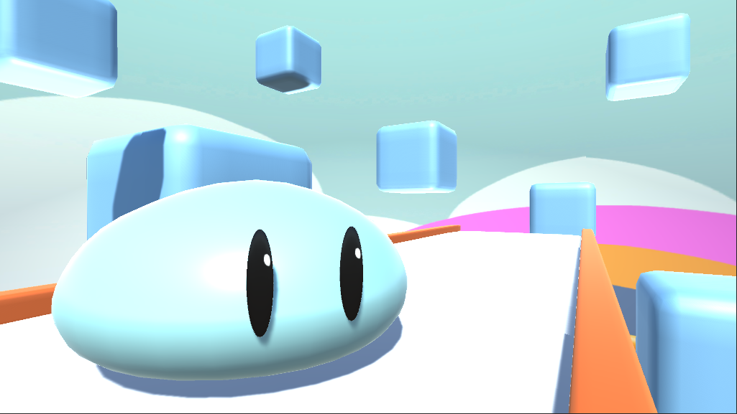

アクションを選べ
チーム：KO度成長期
芝辻浩志 佐藤航介 辰巳晃聖
近畿コンピュータ電子専門学校 2年

Slide 2
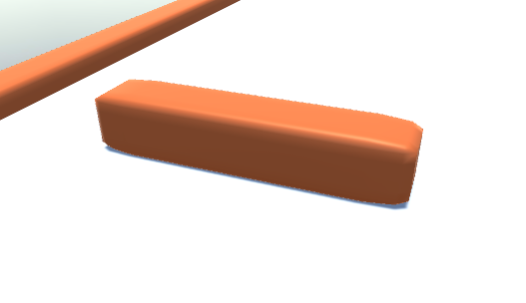
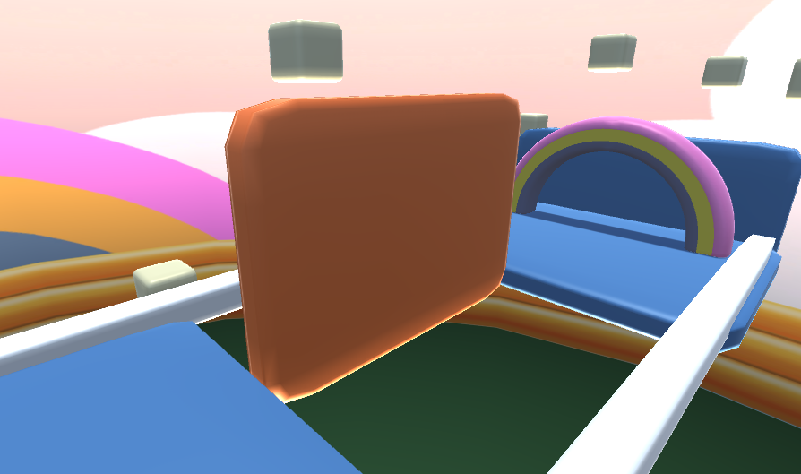

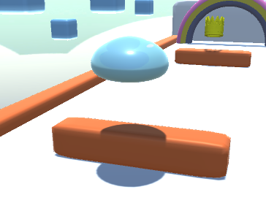
アクションを選択し、スライムを動かす
ステージには様々な障害物があります
アクションカードを使うことで、スライムは動きます
障害物に合ったアクションを選択しクリアを目指しましょう

Slide 3
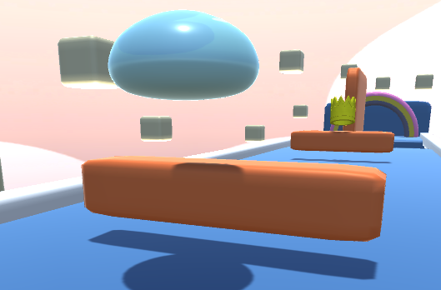

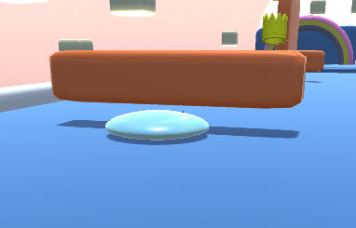
突破方法は1つじゃない
同じ障害物でも突破方法は複数あります
アクションはプレイヤーが自由に選択でき、
プレイヤーの選択次第で突破方法が変わります
状況に合わせて最適なアクションを考えましょう

Slide 4

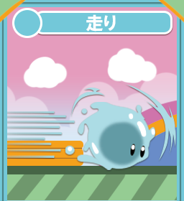
遊び方
①ステージの障害物を見て突破方法を考えましょう
②必要だと思うアクションカードを選びましょう
③選んだアクションに従ってスライムが障害物を乗り越えます

Slide 5

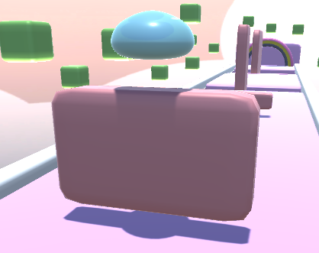
組み合わせで変わるアクション
特定のアクションカードは、
他のカードと組み合わせることで変化します
カードを2枚使う代わりに、出来るアクションが増えます

Slide 6
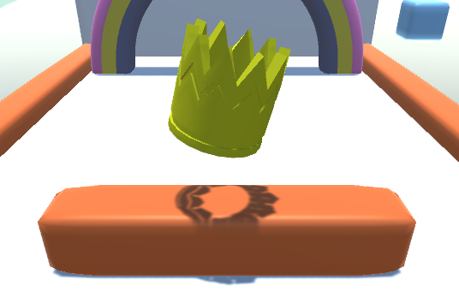
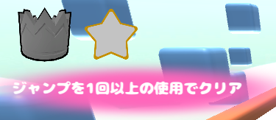
ミッションと王冠
各ステージにはミッションと王冠があります
ミッション達成や王冠取得には
アクションカードの選択方法がカギとなります

Slide 7
動作環境
Windows PC intel CORE i5
使用したゲームエンジン
Unity 2020.3.19f1 (64-bit)

